Slide 1
L’esperienza
Dell’Istituto Ortopedico Rizzoli
Daniela Di Nicolantonio
Roma 5 Novembre 2013

Slide 2
Il modello DFG
E’ stato applicato ed adattato al contesto IOR il modello elaborato dal Gruppo Formazione della RER.
  Definizione degli obiettivi della struttura di interesse formativo.
  Individuazione delle competenze necessarie al raggiungimento degli obiettivi formativi.
  Programmazione di una formazione di gruppo ed individuale coerente con gli obiettivi formativi della struttura.
  Monitoraggio del percorso formativo (evidenze dell’attività svolta).
  Valutazione della rilevanza delle azioni formative.

Slide 3
Il percorso formativo
8/9 Ottobre (Formazione in aula)
Il DFG
Ottobre – Novembre (Formazione sul campo)
Analisi degli obiettivi formativi
Identificazione delle competenze
5/6 Novembre (Formazione in aula)
Impatto del DFG
Competenze
Novembre – Dicembre (Formazione sul campo)
Repertorio delle competenze
Programmazione attività formative 2013
10 Dicembre 2012 (Prova di apprendimento)
Restituzione del DFG
Progettazione del DFG

Slide 4
Vincolo o opportunità?
Sfiducia nello strumento
Tempi molto ristretti
Sovrapposizione di richieste
Resistenza del gruppo professionale
Elenco competenze ridotto
Difficoltà nella costruzione degli obiettivi di struttura
Difficoltà nel coinvolgere il Direttore e la dirigenza
Linguaggio disomogeneo e gap culturali
Problemi di budget
?

Slide 5
Ma come fare centro senza fare un “buco nell’acqua??”
Incontri dedicati al DFG con tutto il personale
Individuazione delle competenze da implementare in riferimento agli obiettivi
Condivisione cooperazione

Slide 6
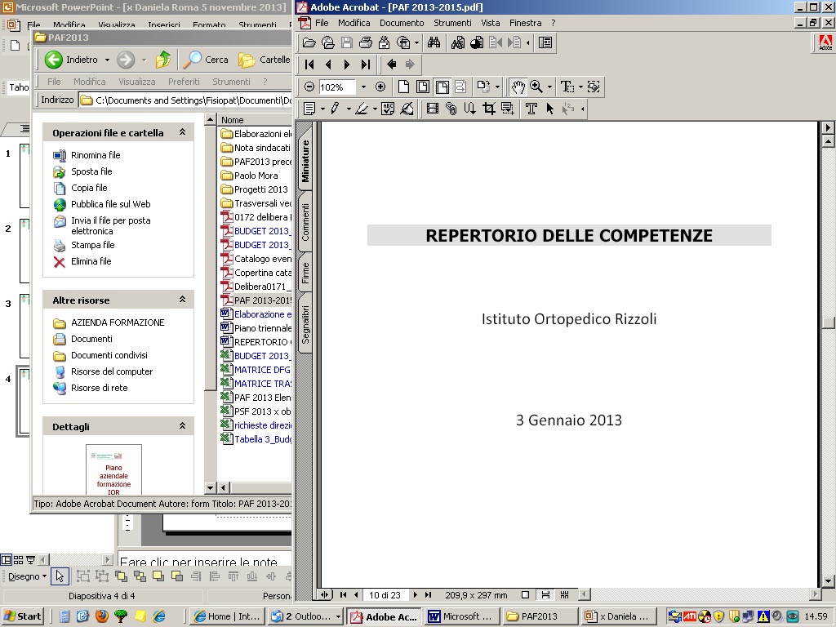
Competenze
TECNICO PROFESSIONALI
ORGANIZZATIVO GESTIONALI E DI SISTEMA
RELAZIONALI E COMUNICATIVE
Infermieri, medici, personale di supporto, amministrativi……
PREMESSA
Il Repertorio non è un elenco esaustivo delle competenze dei singoli profili professionali presenti allo IOR, ma è un elenco delle competenze da acquisire, mantenere e sviluppare per il raggiungimento degli Obiettivi Aziendali e di Struttura e per le quali ci si propone di programmare attività formative.

Slide 7
Partenza!
Costruzione degli obiettivi di struttura con il piccolo gruppo e con il direttore di UO.
Definizione delle competenze necessarie al raggiungimento degli obiettivi.
Condivisione con tutti i professionisti e raccolta dei bisogni formativi
SC/SS: Clinica Ortopedica e Traumatologica I
Responsabile Struttura, Coordinatore infermieristico
Referenti della formazione della Dirigenza, Referente della formazione delle Professioni Sanitarie
Con la partecipazione Straordinaria del Referente Qualità

Slide 8
Obiettivi struttura d’interesse formativo:
Gestione clinico-assistenziale delle patologie ortopediche traumatologiche anche in ambito pediatrico (trattamento di deformità, ricostruzioni articolari protesiche e biologiche: trapianti ingegneria tissutale) (tutto il gruppo professionale)
Controllo e gestione delle ferite difficili e del paziente osteoporotico (Medici, Sanitari non Medici, altre Lauree Tecniche e/o Scientifiche, Professioni Sanitarie)
Sviluppo attività di ricerca nell’ambito ortopedico traumatologico anche in ambito pediatrico (trattamento di deformità, ricostruzioni articolari protesiche e biologiche: trapianti ingegneria tissutale) (tutto il gruppo professionale)
Consolidamento e miglioramento del Sistema Gestione Qualità (accreditamento e certificazione ISO 9001:2008) e della Formazione (Dossier Formativo di Gruppo) (tutto il gruppo professionale)
Gestione del Risk Management (Medici, Sanitari non Medici, altre Lauree Tecniche e/o Scientifiche, Professioni Sanitarie)

Slide 9
Programmazione 2013
Obiettivo di struttura di interesse formativo
Evento Formativo A
Obiettivo formativo dell’evento
Evento Formativo C
Obiettivo formativo dell’evento
Evento Formativo B
Obiettivo formativo dell’evento
Competenza
Tecnico Professionale 1
Competenza
Organizzativo Gestionale
?
Competenza
Relazionale Comunicativa
?
Competenza
Organizzativo Gestionale 1
Competenza
Tecnico Professionale
?
Competenza
Relazionale Comunicativa
?
Competenza
Relazionale Comunicativa 1
Competenza
Tecnico Professionale
?
Competenza
Organizzativo Gestionale
?

Slide 10
ARRIVO!!!!

Slide 11
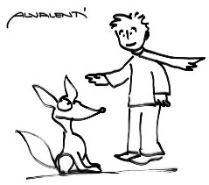
“ BENESSERE RELAZIONALE ALL’INTERNO DI UN GRUPPO DI LAVORO:
EFFICACIA COMUNICATIVA ED UMANIZZAZIONE”.
Percorso interattivo rivolto ad operatori sanitari della II clinica – Istituto Ortopedico Rizzoli
Anno 2013 terza parte – dr.Roberto Dalpozzo
Responsabile del progetto formativo: dott .Roberto Dalpozzo ( psicologo-psicoterapeuta e formatore risorse umane ) - psicoroberto@libero.it/www.studiorobertodalpozzo.com

Slide 12
…… Vincolo? ? Opportunità!!!!
Strumento efficace Tempi molto ristretti Più richieste evase contemporaneamente Elenco competenze distintive esaustivo Direttore UO fattivamente collaborativo Linguaggio univoco Accrescimento culturale Ripartizione“consensuale“ delle spese
Sfiducia nello strumento
Tempi molto ristretti
Sovrapposizione di richieste
Resistenza del gruppo professionale
Elenco competenze ridotto
Difficoltà nella costruzione degli obiettivi di struttura
Difficoltà nel coinvolgere il Direttore e la dirigenza
Linguaggio disomogeneo e gap culturali
Problemi di budget

Slide 13
Grazie !
Personale tutto della I° clinica
ed in particolare
Responsabile Struttura Prof. Sandro Giannini
Referenti della formazione della Dirigenza Paolo Mora , Alberto Ferruzzi
Referente della formazione delle Professioni Sanitarie Grazia
Referente della qualità delle Professioni Sanitarie , Luana Lombrosi
Responsabili della formazione aziendale Donatella Granchi ,Ada Simmini
ASSR- Diletta Priami

Slide 14
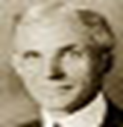
Mettersi insieme è un inizio, rimanere insieme è un progresso, lavorare insieme è un successo.
Henri Ford
Grazie per l’attenzione

